Slide 1
1 光电效应和康普顿效应都是光子和物质原子中的电子相互作用的过程，其区别何在？在下面几种理解中，正确的是( )

Slide 2
A 两种效应中电子与光子组成的系统都服从能量守恒和动量守恒定律
B 光电效应是由于电子吸收光子能量而产生的，而康普顿效应则是由于电子与光子的弹性碰撞过程
C 两种效应都相当于电子与光子的弹性碰撞过程
D 两种效应都属于电子吸收光子的过程

Slide 3
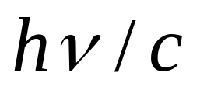
2 关于光子的性质，有以下说法：
1 不论真空中或介质中的速度都是c；
2 它的静止质量为零；
3 它的动量为 ；
4 它的总能量就是它的动能；
5 它有动量和能量，但没有质量.

Slide 4
其中正确的是（ ）
(A) 1、2、3
(B) 2、3、4
(C) 3、4、5
(D) 3、5

Slide 5
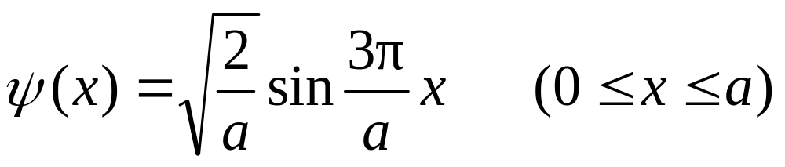
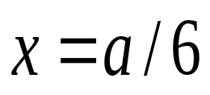
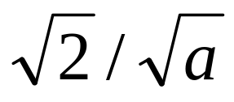
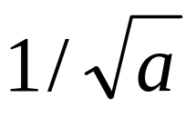
3 已知粒子在一维矩形无限深势阱中运动，其波函数为
那么粒子在 处出现的概率密度为（ ）
(A) (B) 1/a
(C) 2/a (D)

Slide 6
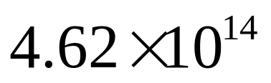
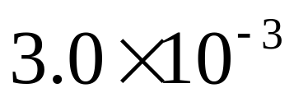
4 钾的截止频率为 Hz，今以波长为435.8nm的光照射，求钾放出光电子的初速度.
5 在康普顿效应中，入射光子的波长为 nm，反冲电子的速度为光速的60%，求散射光子的波长及散射角.

Slide 7
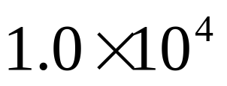
6 一具有 eV能量的光子，与一静止自由电子相碰撞，碰撞后，光子的散射角为60˚，试问：（1）光子的波长、频率和能量各改变多少？（2）碰撞后，电子的动能、动量和运动方向又如何？
7 计算氢原子光谱中莱曼系的最短和最长波长，并指出是否为可见光.

Slide 8
8 如用能量为12.6 eV的电子轰击氢原子，将产生哪些谱线？
9 求温度为27˚C时，对应于方均根速率的氧气分子的德布罗意波的波长.
10 若电子和光子的波长均为0.20nm，则它们的动量和动能各为多少？

Slide 9
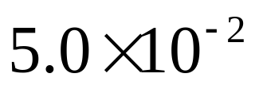
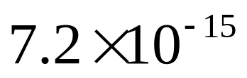
11 电子位置的不确定量为 nm时，其速率的不确定量为多少？
12 铀核的线度为 m，求其中一个质子的动量和速度的不确定量.
13 设有一电子在宽为0.20nm的一维无限深的方势阱中. （1）计算电子在最低能级的能量；（2）当电子处于第一激发态时，在何处出现的概率最小，其值为多少？

Slide 10
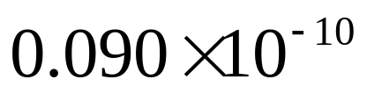
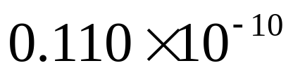
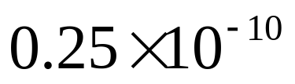
14 一电子被限制在宽为0.10nm的一维无限深势阱中运动.（1）欲使电子从基态跃迁到第一激发态需给它多少能量？（2）在基态时，电子处于 m与 m之间的概率为多少？（3）在第一激发态时，电子处于0与 m之间的概率为多少？

Slide 11

15 氢原子中的电子处于n=4、l=3的状态. 问：（1）该电子角动量L的值为多少？（2）这角动量L在z轴的分量有哪些可能的值？（3）角动量L与z轴的夹角的可能值为多少？
END

